Slide 1
Северо-Осетинский государственный университет имени К. Л. Хетагурова
Факультет осетинской филологии
Кафедра осетинского языка и литературы
МАГИСТЕРСКАЯ ПРОГРАММА «литература народов россии (осетинская литература)»

Slide 2
Научный руководитель магистерской программы:
ГАЗДАРОВА АЗА ХАДЗБАТЫРОВНА
кандидат филологических наук, доцент кафедры осетинского языка и литературы

Slide 3
Цель программы магистратуры
Программа магистратуры имеет своей целью развитие у студентов личностных качеств и формирование общекультурных (общенаучных, социально-личностных,) и профессиональных компетенций в соответствии с ФГОС ВО по направлению подготовки 45.04.01 Филология;
задача программы заключается в обеспечении системы качественной подготовки высококвалифицированных филологов, обладающих глубокими знаниями в области теории, практики, а таккже в научно-исследовательской работе.

Slide 4
ЦЕЛЕВАЯ АУДИТОРИЯ МАГИСТЕРСКОЙ ПРОГРАММЫ:
бакалавры;
педагоги образовательных организаций разного уровня;
педагоги-исследователи;
работники сферы образования, желающие повысить уровень образования или получить дополнительную
профессию.

Slide 5
Задачи профессиональной деятельности выпускника
научно-исследовательская деятельность:
самостоятельное проведение научных исследований в области
системы языка и основных закономерностей функционирования
фольклора и литературы, в сфере устной, письменной и виртуальной коммуникации;
квалифицированный анализ, оценка, реферирование, оформление и продвижение результатов собственной научной деятельности;
подготовка и редактирование научных публикаций;
участие в работе научных коллективов, проводящих филологические исследования;
педагогическая деятельность:
планирование, организация и реализация образовательного процесса по отдельным видам учебных занятий по филологическим дисциплинам в образовательных организациях высшего образования;
разработка под руководством специалиста более высокой квалификации учебно-методического обеспечения реализации учебных дисциплин программ бакалавриата и дополнительных профессиональных программ для лиц, имеющих или получающих соответствующую квалификацию;
рецензирование и экспертиза научно-методических и учебно-методических материалов по филологическим дисциплинам;
участие в организации научно-исследовательской, проектной, учебно-профессиональной и иной деятельности обучающихся по программам бакалавриата и дополнительного профессионального образования, в профориентационных мероприятиях со школьниками;
педагогическая поддержка профессионального самоопределения обучающихся по программам бакалавриата и ДПО.

Slide 6
Срок освоения программы магистратуры
Срок получения образования по программе магистратуры составляет 2 года.
Объем программы магистратуры в очной форме обучения, реализуемый за один учебный год, составляет 60 з.е. (2 года – 120 з.е.).
Обучение осуществляется в очной форме.

Slide 7
Требования к уровню подготовки, необходимому для освоения программы магистратуры
Программа магистратуры предназначена для
выпускников программ бакалавриата и
специалистов как филологического, так и нефилологического профиля.
Абитуриент должен иметь документ государственного образца (диплом) о высшем образовании.
Лица, имеющие диплом бакалавра или специалиста и желающие освоить данную программу, зачисляются в магистратуру по результатам вступительных испытаний, программы

Slide 8
Стратегические задачи программы:
проведение научных исследований в области основных закономерностей функционирования фольклора и литературы, в сфере устной, письменной и виртуальной коммуникации
подготовка и редактирование научных публикаций
участие в работе научных коллективов, проводящих филологические исследования;
квалифицированный анализ, оценка, реферирование, оформление и продвижение результатов собственной научной деятельности
рецензирование и экспертиза научно-методических и учебно-методических материалов по филологическим дисциплинам

Slide 9
ОСОБЕННОСТИ ПРОЦЕССА ОБУЧЕНИЯ
теоретический блок:
глубокое изучение литературы и фольклора в ее многообразных взаимосвязях с мировой литературой и культурой
круглые столы по актуальным вопросам филологии
практический блок: активные и интерактивные формы обучения
проблемная лекция, деловые игры, анализ конкретных ситуаций

Slide 10
КОМПЕТЕНЦИИ ВЫПУСКНИКА, ФОРМИРУЕМЫЕ В РЕЗУЛЬТАТЕ ОСВОЕНИЯ ПРОГРАММЫ
В результате освоения программы магистратуры у выпускника формируются следующие компетенции
общекультурные:
способность к абстрактному мышлению, анализу, синтезу;
готовность действовать в нестандартных ситуациях, нести социальную и этическую ответственность за принятые решения;
общепрофессиональные:
готовность к коммуникации в устной и письменной формах на государственном языке Российской Федерации и иностранном языке для решения задач профессиональной деятельности;
владение коммуникативными стратегиями и тактиками, риторическими, стилистическими и языковыми нормами и приемами, принятыми в разных сферах коммуникации;
и профессиональные компетенции:
владение навыками самостоятельного проведения научных исследований в области фольклора и литературы, в сфере устной, письменной и виртуальной коммуникации;
владение навыками планирования, организации и реализации образовательной деятельности по отдельным видам учебных занятий по филологическим дисциплинам в образовательных организациях высшего образования и др.

Slide 11
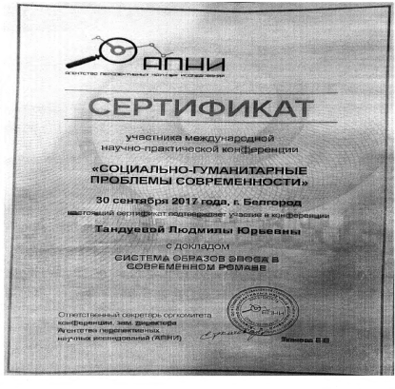
НАУЧНО-ИССЛЕДОВАТЕЛЬСКАЯ РАБОТА
Ежегодно в рамках Дней науки в стенах СОГУ проводится внутривузовская конференция, на которой принимают участие магистранты.
Под научным руководством преподавателей кафедры магистранты участвуют в конкурсах на лучшую НИРС, как внутри СОГУ, так и за пределами.
Доброй традицией стала подготовка магистрантов кафедры к выездным конференциям различного уровня. Участникам присваиваются призовые места, а руководителей награждают благодарственными письмами.
При кафедре действует СНК «Бонварнон» в соответствии с установленным графиком. Руководитель СНК: к.п.н., доцент кафедры осетинского языка и литературы Бежаева Ф.Г.
СНК создан с целью углубления теоретических знаний и практического погружения в профессию. Важной задачей кружка является повышение интереса к научному и учебно-воспитательному процессу. Результаты работы СНК отражаются в содержаниях докладов конференций, а также научных публикациях.
Активность научной работы магистрантов характеризуют большим количество публикаций.

Slide 12
Возможность продолжения образования после окончания магистратуры
очная и заочная аспирантура по направлению 45.06.01 Языкознание и литературоведение
Направленность программы Литература народов Российской Федерации (осетинская литература)

Slide 13
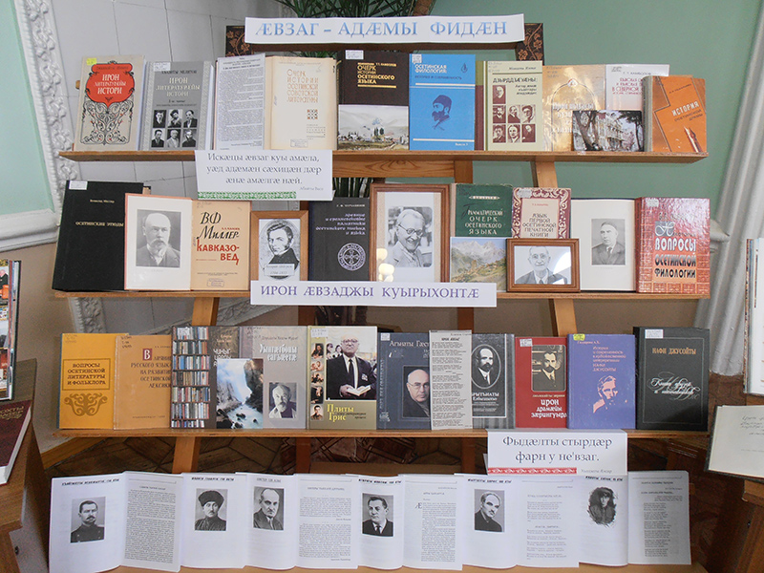
учебно-методическое обеспечение магистерской программы «литература народов россии» (осетинская литература):

Slide 14
МЕСТА ПРАКТИКИ и трудоустройство выпускников
Во время обучения студенты проходят учебную, педагогическую, научно-исследовательскую и преддипломную практику. В процессе прохождения практик они отбирают фактические материалы для ВКР (магистерской диссертации).
Выпускники магистерской программы могут стать преподавателями, журналистами, корректорами, редакторами, корреспондентами, литературными критиками, учеными-филологами, писателями, секретарями-референтами со знанием двух языков, обозревателями, переводчиками, сотрудниками кадровой службы.

Slide 15
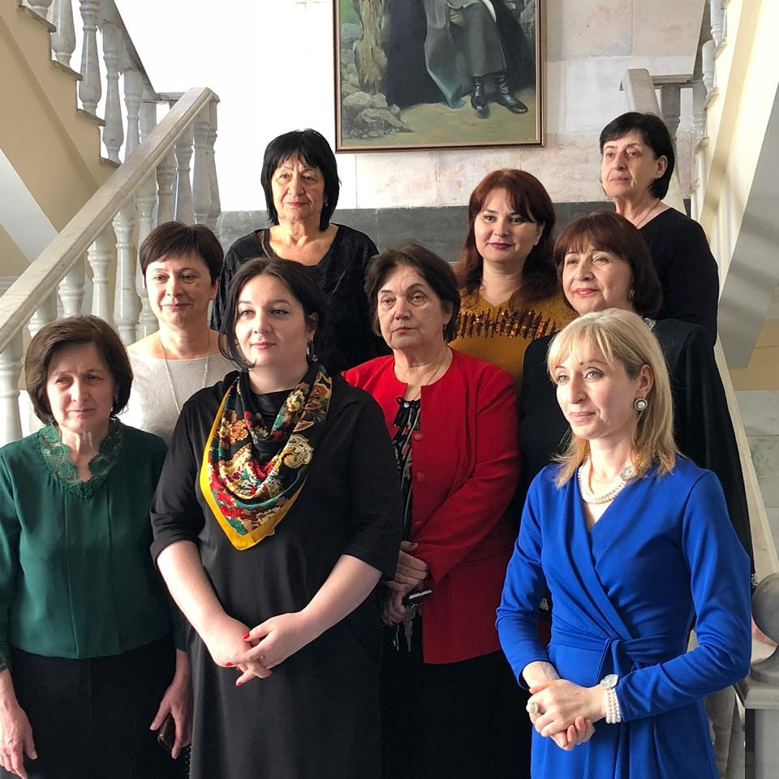
Образовательный процесс
обеспечивают высококвалифицированные кадры:
100% преподавателей имеют ученые степени кандидатов и докторов наук.
Все преподаватели имеют звание доцента или профессора.

Slide 16
Преимущества программы:
Востребованность рынком труда высококвалифицированных специалистов в области филологии;
Гарантия высокого уровня подготовки, обеспечивающего конкурентоспособность магистров на рынке труда;
Подготовка магистров с учетом профессиональных требований к специалистам, предъявляемых потенциальными работодателями и рынком профессиональной деятельности;
Участие потенциальных работодателей в составлении и рецензировании учебных программ по специальным дисциплинам;
Использование современных технологий обучения, позволяющих совмещать теоретическое обучение с получением практических навыков в сфере профессиональной деятельности;
Возможность составления индивидуального плана обучения;
Возможность дальнейшего развития научных изысканий и
использования полученных результатов в аспирантуре и докторантуре;
Финансовая поддержка научных изысканий в форме
грантов, именных стипендий и др.

Slide 17
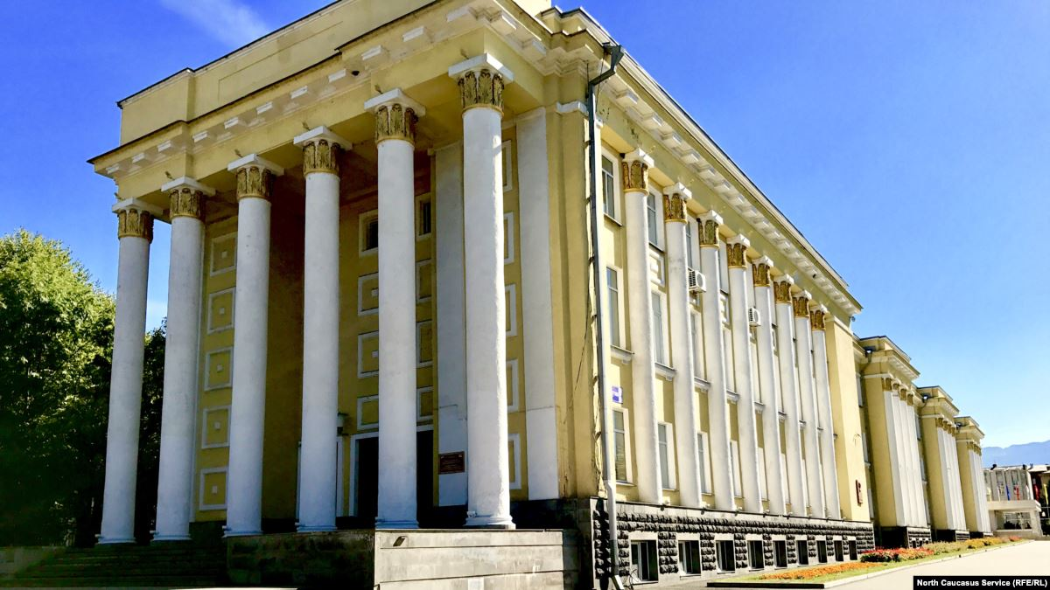
КОНТАКТНАЯ ИНФОРМАЦИЯ
362026, РСО-Алания, г.Владикавказ, ул.Ватутина 44-46,
Филологический корпус
Кафедра осетинского языка и литературы
Телефон: +7(8672) 333373 доб.204
+7(8672) 333373 доб.201
E-mail: osfil00@mail.ru

